Slide 1
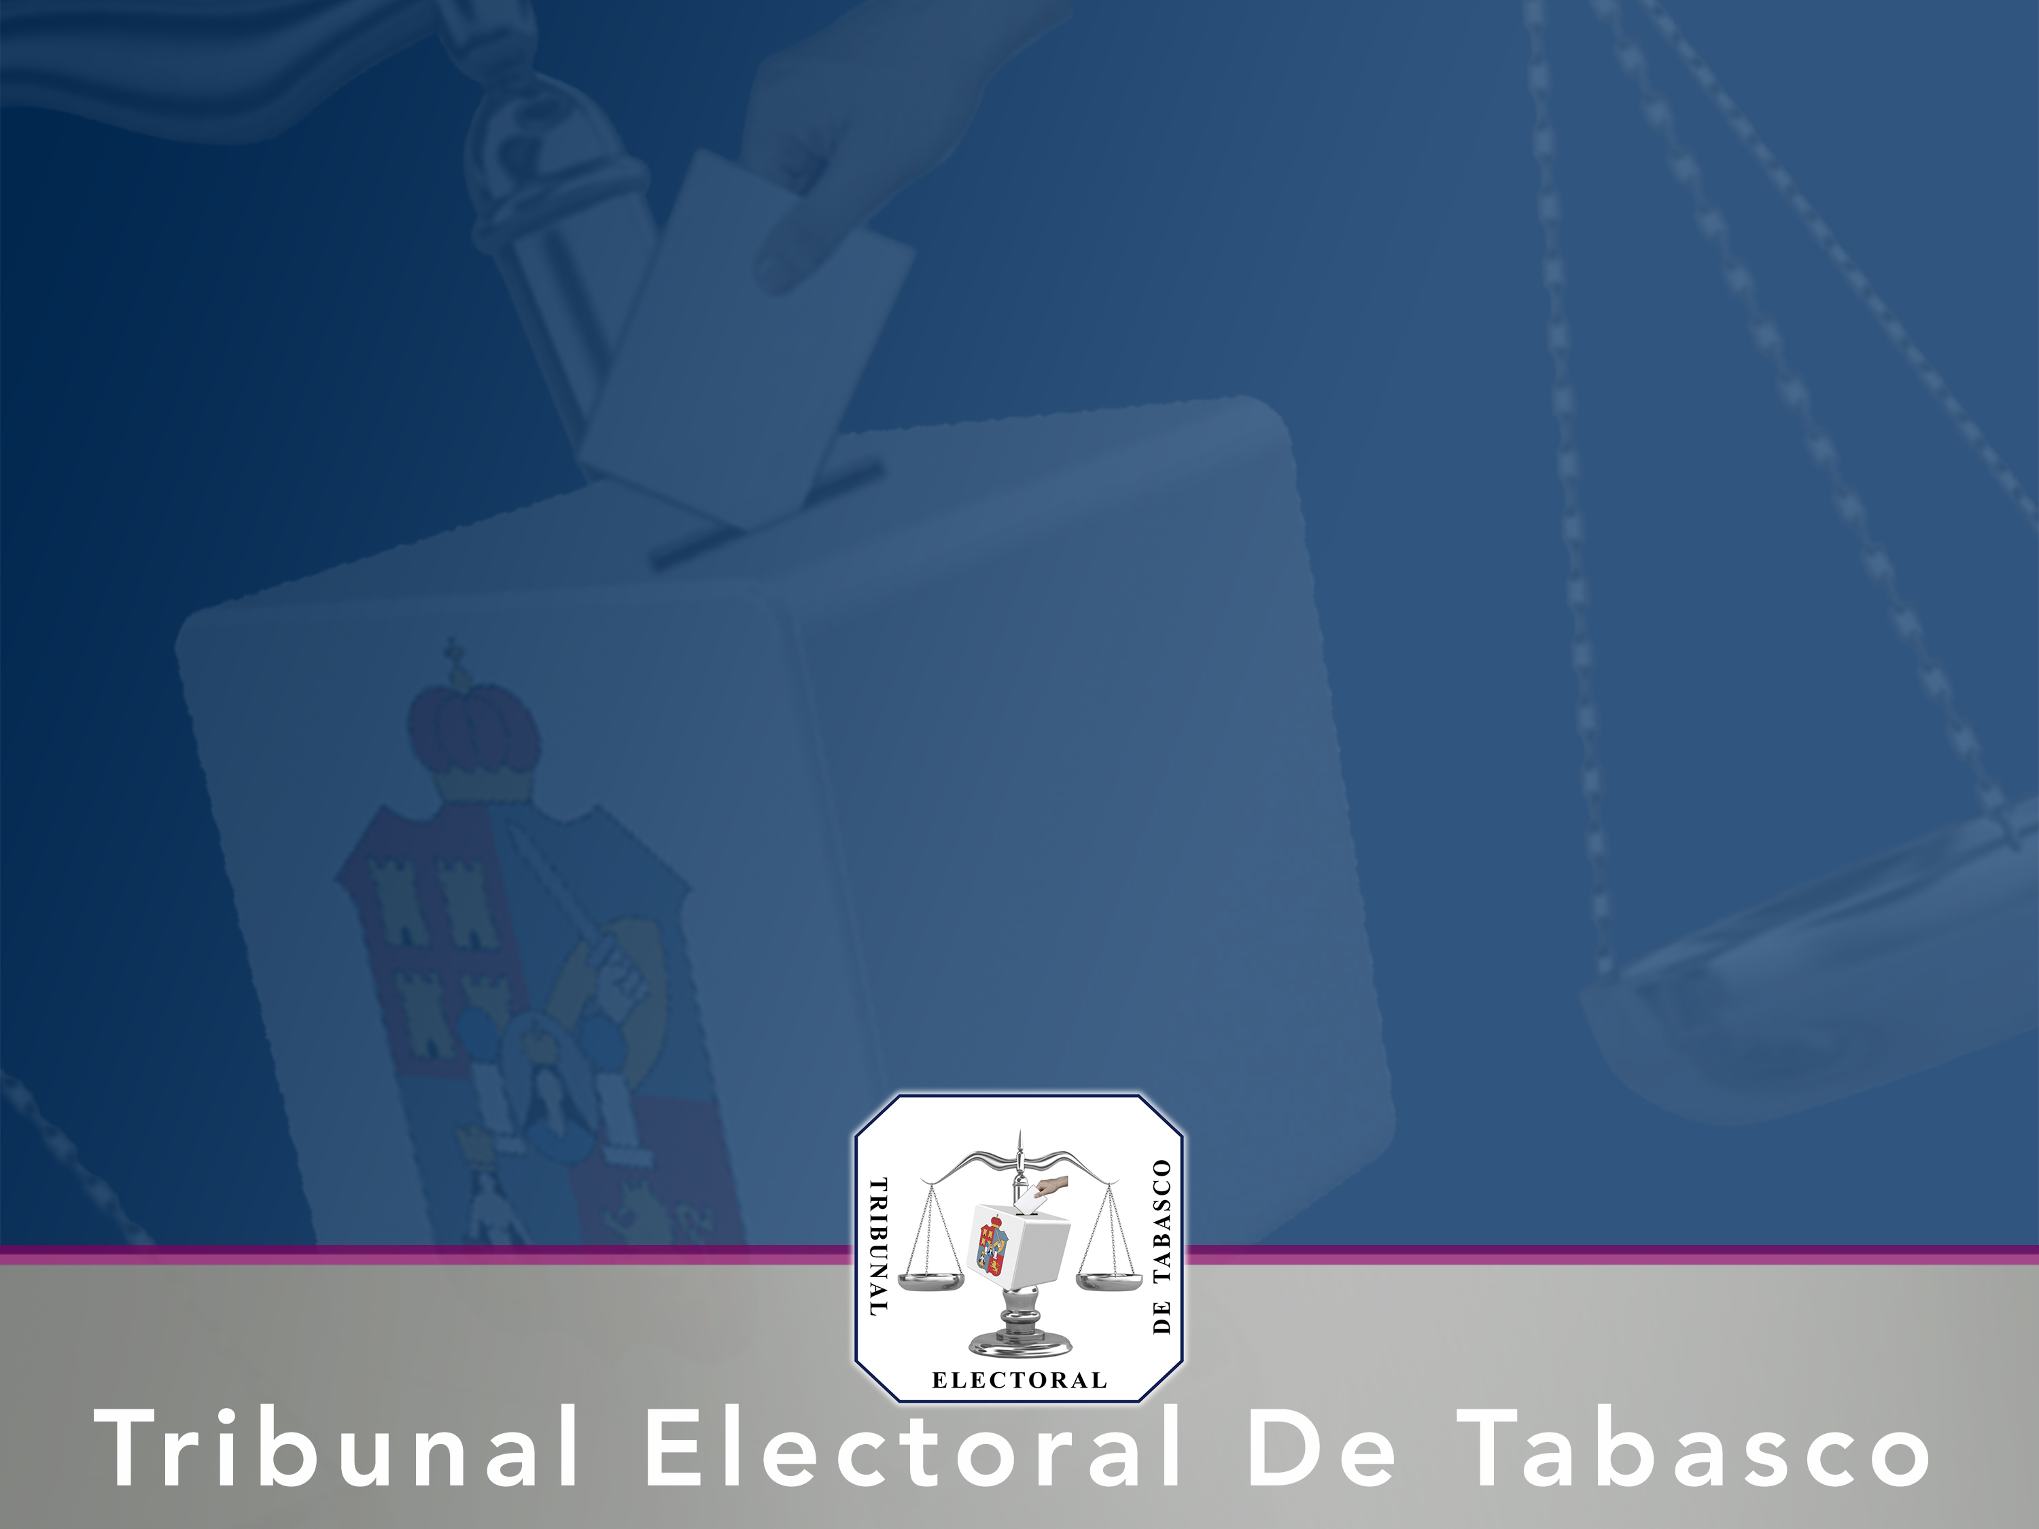
M.D. Jorge Montaño Ventura.- Magistrado Presidente del Tribunal Electoral
1. ANTECEDENTES.
2. FUNCIONES DE LOS TRIBUNALES.
3. INTEGRACIÓN Y ATRIBUCIONES.
4. FUNCIONES DEL PLENO.
5. OBLIGACIONES Y SANCIONES ADMINISTRATIVAS.

Slide 2
EL TRIBUNAL ELECTORAL DE TABASCO
El Tribunal es la máxima autoridad jurisdiccional en materia electoral en la entidad; es un órgano permanente, autónomo, dotado de personalidad jurídica y patrimonio propio; sujetará sus actos y resoluciones a lo establecido en la Constitución Federal, la Constitución local, la Ley de Medios de Impugnación, La Ley General, la Ley Electoral, esta Ley, y demás leyes aplicables.
El Tribunal, al resolver los asuntos de su competencia, garantizará que los actos y resoluciones electorales se sujeten al principio de legalidad; podrá resolver la no aplicación de normas en materia electoral, que contravengan a la Constitución Local en cuyo caso, las resoluciones que se dicten en ejercicio de esta función se limitarán al caso concreto planteado en el juicio de que se trate.

Slide 3
ANTECEDENTES

Slide 4
COLEGIOS ELECTORALES
1. Constitución de Tabasco de 1919.
a. Artículo 38. Los miembros de la Cámara, presuntos o definitivos, electos para cada bienio… se constituirán en JUNTA PREPARATORIA para revisar las elecciones de los presuntos diputados.
b. Artículo 39. Cada cámara… erigida en Colegio Electoral, calificará las elecciones de sus miembros, resolviendo las dudas o controversias que ocurran con motivo de ellas, y sus resoluciones serán definitivas e inatacables.
Estos Colegios Electorales, eran conformados para revisar y decidir de la validez, de la nulidad y declaratoria de las elecciones de gobernador del estado, senadores al congreso general y diputados al congreso local.

Slide 5
2. Ley Electoral de 1976.
Los colegios electorales asumen la calificación de los regidores municipales. Artículo 160.
Continúan calificando las elecciones de los propios diputados y del gobernador del estado.

Slide 6
3. Tribunal Estatal de lo Contencioso Electoral.
Este nuevo organismo es creado en el Código Electoral del Estado de Tabasco de 1987 (P.O.E. 2 de septiembre de 1987).
Que constituye un organismo autónomo de carácter administrativo, dotado de plena autonomía para resolver los recursos de apelación y queja.
Se integraba por tres magistrados numerarios y dos supernumerarios nombrados por el congreso del estado a propuesta de los partidos políticos.

Slide 7
Este Tribunal solo funcionaba en procesos electorales.
Asimismo, este Organismo, compartía competencia con los Colegios Electorales de la Cámara de Diputados del Congreso, que finalmente eran los únicos competentes para declarar a nulidad de casilla o de una elección.

Slide 8
4. Tribunal Estatal Electoral
La modificación del nombre del organismo revisor de la legalidad de las elecciones, se efectúo en el Código de Instituciones y Procedimientos Electorales del estado de Tabasco de 1991 (P.O.E., 27 de marzo de 1991). Decreto 2848, Periódico 5065.
Que constituye un organismo autónomo de carácter administrativo, dotado de plena autonomía para resolver los recursos de apelación y queja,
Se integraba por tres magistrados numerarios y dos supernumerarios nombrados por el congreso del estado a propuesta del ejecutivo del estado.
Este tribunal solo funcionaba en procesos electorales y los magistrados eran electos para dos procesos electorales ordinarios sucesivos.

Slide 9
Asimismo, este organismo, compartía competencia con los colegios electorales de la cámara de Diputados del congreso, que finalmente eran los únicos competentes para declarar a nulidad de casilla o de una elección.
Artículo 327. “Las resoluciones que pronuncie el tribunal… serán definitivas e inatacables, salvo que el Colegio Electoral por el voto de las dos terceras partes de sus miembros presentes, las revoquen”.

Slide 10
5. Reforma Constitucional de 1994.
De conformidad con el Decreto 0580 de la Quincuagésima cuarta legislatura, (P.O.E., de enero de 1994), se elimina el sistema de auto calificación electoral de los diputados y de los regidores, solo quedando vigente el colegio electoral para la elección de gobernador.
En consecuencia se fortalecen los medios de impugnación electoral a cargo del Tribunal Estatal Electoral.

Slide 11
6. Código de Instituciones y Procedimientos Electorales Del Estado De Tabasco De 1994. (P.O.E., de 5 de enero de 1994).
En este ordenamiento se contempla un pleno del tribunal y una sala, compuestas por los mismos magistrados.
El pleno del tribunal tiene facultades de naturaleza administrativa y la sala contempla sus atribuciones jurisdiccionales.
Con la introducción de la estructura jurisdiccional y administrativa del Tribunal, este Código Electoral, asumía la función de Ley Orgánica del mismo.

Slide 12
De conformidad con el Decreto 199 de la Quincuagésima Quinta Legislatura, se reformaron diversos artículos de la Constitución Local (P.O.E., de 21 de enero de 1996), entre los que se destacan:
Se cambia la denominación a Tribunal Electoral de Tabasco.
Desaparece totalmente la figura de Colegio Electoral para calificar la elección de gobernador.
Se permite a los Magistrados del Tribunal Superior desempeñar funciones electorales.
Se adiciona el Artículo 63 bis a la Constitución Local, para regular lo inherente al Tribunal (antes se regulaba en el Artículo 13), ubicándose dentro del apartado del Poder Judicial del Estado.

Slide 13
El Tribunal se integrará por cinco magistrados electorales numerarios y dos suplentes, electos de la siguiente manera:
Tres Magistrados electorales numerarios y un suplentes eran elegidos de una lista de 20 jueces de primera instancia; y
Los dos Magistrados electorales numerarios restantes y un suplente, eran elegidos de entre los Magistrados que conforman el Tribunal Superior de Justicia.
Los Magistrados duraban en su cargo ocho años improrrogables.
El Presidente duraba en su encargo cuatro años.

Slide 14
8. Código de Instituciones y Procedimientos Electorales Del Estado De Tabasco De 1996. (P.O.E., de 28 de diciembre de 1996).
En esta disposición de destaca lo siguiente:
Constituía un tribunal electoral que funcionaba durante los procesos electorales, que se reintegraba en los casos en que se requiriera en tiempos no electorales.
Los Magistrados concluido el proceso electoral se reintegraban a sus funciones en el Poder Judicial, continuando la vigencia del nombramiento como Magistrado electoral.

Slide 15
9. Reglamento Interior del Tribunal Electoral de Tabasco. (P.O.E., de 2 de Agosto de 1997).
Se expide por primera vez un Reglamento Interior del Tribunal Electoral de Tabasco, que tenia una doble naturaleza, en su primera parte, su titulo primero, se ocupa de temas orgánicos, es decir, en relación a su estructura y funcionamiento, en su segundo titulo, contiene disposiciones del procedimiento contencioso electoral.

Slide 16
El actual Reglamento Interior, se publico el 23 de enero de 2009 y aunque cuenta con mas títulos, continua con el esquema del primero, se ocupa de su estructura y funcionamiento, y también contiene disposiciones del procedimiento contencioso electoral.

Slide 17
10. Reforma Constitucional de 2002.
De conformidad con el Decreto 192 de la Quincuagésima Séptima legislatura, se reformaron diversos artículos de la constitución local (P.O.E., de 27 de noviembre de 2002), entre los que se destacan:
Se determina el carácter de PERMANENTE, del Tribunal Electoral de Tabasco, toda vez que entre los procesos electorales, entraba en receso, y si surgía una impugnación se activaba un proceso de reintegración un poco tardado, violando el Artículo 17 de la Constitución Federal.

Slide 18
En razón de su carácter permanente, se reduce el numero de Magistrados electorales numerarios de cinco a tres; se prevé dos suplentes.
Dos magistrados electorales numerarios y un suplente, eran aprobados de entre cinco Magistrados numerarios propuestos por el pleno del Tribunal Superior de Justicia.
Un Magistrado electoral numerario y un suplente, eran elegidos de una lista de 10 Jueces de primera instancia.
Los Magistrados duraban en su encargo siete años.

Slide 19
11. LEY ORGANICA DEL TRIBUNAL ELECTORAL DE TABASCO.
Este ordenamiento es expedido mediante Decreto 195 de la Quincuagésima Séptima legislatura, (P.O.E., de 29 de noviembre de 2002), constituye un ordenamiento de naturaleza exclusivamente orgánica, es decir, solo se ocupa de la estructura y funcionamiento del Tribunal, sin incluir procedimiento electoral.
Esta norma fue reformada en 2009 y 2014.

Slide 20
12. REFORMA CONSTITUCIONAL DE 2008.
Mediante Decreto Legislativo se reformaron diversos artículos de la Constitución Local, (P.O.E., de 8 de noviembre de 2008), mediante la cual se amplio durante los procesos electorales el numero de magistrados a cinco.
Esta reforma se reglamento mediante reforma a la Ley Orgánica del Tribunal Electoral de Tabasco, mediante Decreto 163 de la Quincuagésima Novena legislatura, (P.O.E., de 14 de marzo de 2009).

Slide 21
13. LEY DE MEDIOS DE IMPUGNACIÓN EN MATERIA ELECTORAL DEL ESTADO DE TABASCO.
Esta disposición se promulgo mediante Decreto 100 de la Quincuagésima Novena legislatura. (P.O.E., de 12 de diciembre de 2002).

Slide 22
14 . REFORMA CONSTITUCIONAL DE 2014.
Última reforma aprobada mediante Decreto 117 de fecha 18 de junio de 2014, publicado en el Periódico Oficial del Estado número 7491 Suplemento E de fecha 21 de junio de 2014.

Slide 23
MARCO NORMATIVO
Constitución Federal.
Constitución Local.
Ley de Medios de Impugnación en Materia Electoral del Estado de Tabasco.
Ley General de Instituciones y Procedimientos Electorales.
Ley Electoral y de Partidos Políticos del Estado de Tabasco.
Ley Orgánica del Tribunal Electoral de Tabasco.

Slide 24
FUNCIONES DEL TRIBUNAL ELECTORAL DE TABASCO

Slide 25
De conformidad con el Artículo 63 bis de la Constitución Local, le corresponde al tribunal electoral de Tabasco resolver en forma definitiva, sobre:
I. Las impugnaciones en las elecciones de Diputados.
II. Las impugnaciones que se presenten sobre la elección ordinaria o extraordinaria de Gobernador del Estado.

Slide 26
III. Las impugnaciones que se presenten en las elecciones de Presidentes Municipales y Regidores, así como las relativas a Delegados y Subdelegados Municipales.
IV. Las impugnaciones de actos o resoluciones de la autoridad electoral estatal, distintas a las señaladas en las tres fracciones anteriores, que violen normas constitucionales o legales.

Slide 27
V. Las impugnaciones de actos y resoluciones que violen los derechos político electorales de los ciudadanos de votar, ser votado y de afiliación libre y pacifica para tomar parte en los asuntos políticos del Estado.
VI. La determinación e imposición de sanciones por parte del Instituto Electoral y de Participación Ciudadana de Tabasco a partidos o agrupaciones políticas o personas físicas o jurídicas colectivas, locales, nacionales o extranjeras, que infrinjan disposiciones de esta Constitución y demás ordenamientos aplicables.

Slide 28
VII. Los conflictos laborales entre el Instituto Electoral y de Participación Ciudadana y sus servidores públicos; con excepción de aquellos que formen parte del Servicio Profesional Electoral Nacional, así como los que surjan entre el Tribunal Electoral y sus servidores públicos, en términos de las disposiciones aplicables.
VIII. Las impugnaciones que se presenten respecto de la celebración de consultas populares o la presentación de iniciativas ciudadanas.
IX. Las demás que señale esta Constitución, la Ley Orgánica y demás leyes secundarias y reglamentarias.

Slide 29
MEDIOS DE IMPUGNACIÓN EN MATERIA ELECTORAL
Que todos los actos y resoluciones de las autoridades electorales se sujeten invariablemente a los principios de constitucionalidad y legalidad, dando certeza a los distintos actos y etapas de los procesos electorales, garantizando la protección de los derechos político - electorales de los ciudadanos.
Características:
-Ausencia de efectos suspensivos sobre el acto o resolución impugnados.
-Plenitud de jurisdicción conferida al Tribunal Electoral para la resolución de los asuntos de su competencia.

Slide 30
MEDIOS DE IMPUGNACIÓN COMPETENCIA DEL TRIBUNAL ELECTORAL
ACRÓNIMO | DENOMINACIÓN LEGAL
(JDC) | Juicio para la protección de los derechos político Electorales del Ciudadano.
(AP) | Juicio de Apelación
(JI) | Juicio de Inconformidad
(JE) | Juicio Electoral
(JLT) | Juicio Laboral
(AG) | Asuntos Generales
(IIS) | Incidente de Inejecución de Sentencia
(IAS) | Incidente de Aclaración de Sentencia
(CD) | Cuadernillos Diversos
(CA) | Cuadernillo de Antecedentes
RESUELVE

Slide 31
PRINCIPIOS EN LA SENTENCIA
El Tribunal Electoral al conocer y resolver los medios de impugnación será garante de que los actos o resoluciones se sujeten a los siguientes principios:
DEFINITIVIDAD
CERTEZA
SENTENCIA
LEGALIDAD
CONSTITUCIONALIDAD

Slide 32
TIPOS DE SENTENCIA
De desechamiento: Cuando se actualiza alguna de las causales de improcedencia.
SENTENCIA
De sobreseimiento: Después de ser admitido el medio, se actualiza alguna de las causales de improcedencia.
De fondo: Se resuelve la cuestión jurídica planteada (litis).

Slide 33
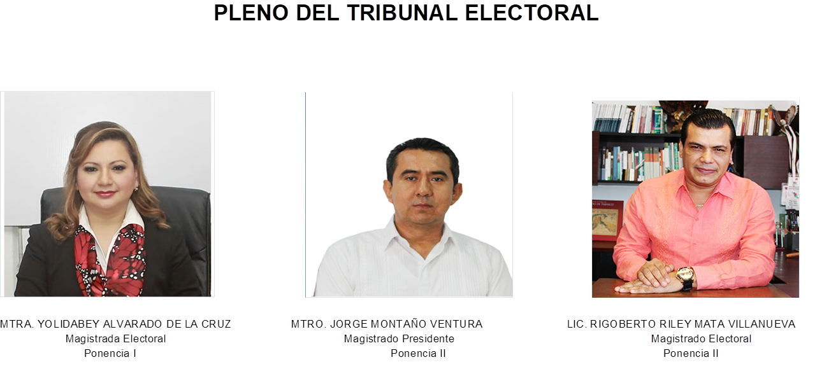
INTEGRACIÓN
Mtra. Yolidavey Alvarado de la Cruz
Magistrada Electoral
Ponencia I
Mtro. Jorge Montaño Ventura
Magistrado Electoral
Ponencia II
Mtro. Rigoberto Riley Mata Villanueva
Magistrado Electoral
Ponencia III
El Tribunal Electoral de Tabasco se integrará con tres Magistrados Electorales permanentes, electos por la Cámara de Senadores.

Slide 34
INTEGRACIÓN Y ATRIBUCIONES

Slide 35
Los Magistrados Electorales serán electos y durarán en su cargo siete años de conformidad con lo señalado por la Ley General de Instituciones y Procedimientos Electorales, y gozarán de los derechos y tendrán las obligaciones y limitaciones que dicha ley señala.
Los Magistrados Electorales elegirán de entre ellos al que deba fungir como Presidente, quien durará en su encargo dos años. La Presidencia será rotatoria entre los tres Magistrados.

Slide 36
Son atribuciones de los Magistrados las siguientes:
I. Concurrir, participar y votar, cuando corresponda, en las sesiones y reuniones internas a las que sean convocados por el Presidente del Tribunal.
II. Integrar el Pleno para resolver colegiadamente los asuntos de su competencia.
III. Formular los proyectos de resolución de los expedientes que les sean turnados para tal efecto.
IV. Exponer en sesión, personalmente o a través de un Juez Instructor, sus proyectos de resolución, señalando las consideraciones jurídicas y los preceptos en que se funden;
V. Discutir y votar los proyectos de resolución que sean sometidos a su consideración en las sesiones públicas.

Slide 37
VI. Formular voto particular razonado en caso de disentir de un proyecto de resolución aprobado por la mayoría y solicitar que se agregue al expediente.
VII. Solicitar al Pleno que sus proyectos de resolución se agreguen a los expedientes como votos particulares cuando no sean aprobados por la mayoría.
VIII. Realizar los engroses de los fallos aprobados por el Pleno, cuando sean designados para tales efectos.
IX. Proponer el texto y el rubro de los criterios definidos, cuando se den los supuestos para ello.
X. Realizar tareas de docencia e investigación en el Tribunal; y XI. Las demás que señale esta Ley o el Reglamento Interior del Tribunal.

Slide 38
Durante el tiempo que ejerzan las funciones de su cargo, los Magistrados no podrán, en ningún caso, aceptar y desempeñar empleo o encargo de la Federación, de los Estados, Municipios o de los particulares, salvo aquellos en que actúen en representación de la autoridad electoral jurisdiccional local, los cargos docentes, literarios, de beneficencia y honoríficos en asociaciones científicas, cuando sean compatibles con el ejercicio de la magistratura. La infracción a esta disposición será castigada con la pérdida del cargo.

Slide 39
El Presidente del Tribunal tendrá las siguientes atribuciones:
I. Representar al Tribunal, celebrar convenios, otorgar todo tipo de poderes y realizar los actos jurídicos y administrativos que se requieran para el buen funcionamiento del mismo.
II. Presidir y conducir las sesiones del Pleno, así como conservar el orden durante las mismas. Cuando los asistentes no guarden la compostura debida, podrá ordenar el desalojo de los presentes y proponer al Pleno la continuación de la sesión en privado.
III. Proponer al Pleno el nombramiento del Secretario General de Acuerdos, Secretario Administrativo, Coordinadores, Jueces Instructores, Secretarios Proyectistas, Actuarios y demás personal, que hayan aprobado los exámenes y satisfacer los requisitos exigidos, suscribiendo sus nombramientos, una vez aprobados.

Slide 40
IV. Se deroga.
V. Proponer al Pleno el Magistrado suplente que cubrirá la ausencia temporal del Magistrado propietario.
VI. Vigilar que se cumplan, según corresponda, las determinaciones del Pleno y de los Jueces Instructores.
II. Despachar la correspondencia del Tribunal.
VIII. Elaborar y enviar el proyecto de presupuesto de egresos del Tribunal, directamente al titular del Poder Ejecutivo, o por conducto del funcionario que éste designe, a más tardar en el mes de octubre de cada año.

Slide 41
IX. Remitir al Congreso del Estado, en la forma y términos establecidos en la Ley, la información financiera, materia de cuenta pública, para su examen, fiscalización y calificación anual.
X. Vigilar que el Tribunal cuente con los recursos humanos, financieros y materiales necesarios para su buen funcionamiento.
XI. Convocar a sesiones públicas o a reuniones internas, a los Magistrados del Tribunal, a los Jueces Instructores y a los demás miembros del personal jurídico o administrativo.
XII. Tomar las medidas necesarias para coordinar las funciones jurisdiccionales y administrativas.
XIII. Turnar a un Juez Instructor el expediente relativo a cualquiera de los medios de impugnación, de su competencia, para su trámite y sustanciación.

Slide 42
XIV. Requerir o solicitar, cualquier informe o documento que, obrando en poder de los órganos del Instituto o de las autoridades federales, estatales, distritales o municipales, de los partidos políticos, candidatos independientes, agrupaciones u organizaciones políticas, pueda servir para la sustanciación o resolución de los expedientes, siempre que ello no sea obstáculo para resolver dentro de los plazos establecidos por la Ley de Medios de Impugnación.
XV. Emitir los acuerdos necesarios y proveer las promociones que presenten las partes, una vez que el expediente ha sido tramitado y sustanciado por el Juez Instructor y después de emitida la sentencia definitiva en el expediente de que se trate.

Slide 43
XVI. Ordenar, en casos extraordinarios, que se realice alguna diligencia o se desahogue o perfeccione alguna prueba, siempre que ello no sea obstáculo para resolver dentro de los plazos establecidos por la Ley de Medios de Impugnación y demás disposiciones aplicables.
XVII. Rendir ante el Pleno un informe al término de cada proceso electoral, dando cuenta de la marcha del Tribunal, de los principales criterios adoptados en sus resoluciones y ordenar su publicación.
XVIII. Decretar, cuando proceda, a petición del Pleno o de cualquier otra parte legitimada, previo el procedimiento de ley, la suspensión, remoción, cese o cualquier otra sanción administrativa, al Secretario General de Acuerdos, Secretario Administrativo, Jueces Instructores, los Coordinadores y demás personal jurídico o administrativo del Tribunal.

Slide 44
XIX. Acordar con el Secretario Administrativo, o con los titulares de las coordinaciones adscritas a la Presidencia del Tribunal, los asuntos de su competencia.
XX. Fijar los lineamientos para la selección, capacitación, designación y promoción del personal del Tribunal, tomando en cuenta los principios de certeza, legalidad, independencia, imparcialidad y objetividad.
XXI. Vigilar que se cumplan las disposiciones del Reglamento Interior del Tribunal.

Slide 45
XXII. Apercibir, amonestar, e imponer multas de diez a cien veces el valor diario de la Unidad de Medida y Actualización, al momento de cometerse la falta, a aquellas personas que falten al respeto a algún miembro del Tribunal, en las sesiones.
XXIII. Conocer de las responsabilidades de los servidores públicos del Tribunal, con excepción de los Magistrados, y aplicar las sanciones a que se refiere la presente Ley.
XXIV. Las demás que señale esta Ley, y demás leyes aplicables.

Slide 46
El Secretario General de Acuerdos del Tribunal, tendrá las siguientes atribuciones: Ley Orgánica del Tribunal Electoral de Tabasco Oficialía Mayor 9
I. Apoyar al Presidente del Tribunal en las tareas que le encomiende.
II. Dar cuenta, tomar las votaciones y formular el acta respectiva en las sesiones del Pleno.
III. Llevar el control del turno de los Magistrados; y Jueces Instructores.
IV. Llevar el registro de las sustituciones de los Magistrados.
V. Supervisar el debido funcionamiento de la Oficialía de Partes del Tribunal.

Slide 47
VI. Supervisar que se hagan en tiempo y forma las notificaciones de los acuerdos del Pleno, Presidente, Comisión Sustanciadora y de los Jueces Instructores.
VII. Supervisar el debido funcionamiento de los archivos jurisdiccionales y en su momento, su concentración y preservación.
VIII. Dictar previo acuerdo con el Presidente del Tribunal, los lineamientos generales para la identificación e integración de los expedientes, vigilando su cumplimiento.
IX. Autorizar con su firma las actuaciones del Pleno.
X. Llevar el registro de las tesis de jurisprudencia que se adopten.

Slide 48
XI. DEROGADA P.O. 6941 Spto. C 14-Marzo-2009
XII. Revisar los engroses de las resoluciones aprobadas por el Pleno.
XIII. Remitir a los Jueces Instructores los recursos de apelación, el de inconformidad, los que deriven de los procesos de consulta popular, de elección de delegados y subdelegados, de iniciativa popular y el juicio, de acuerdo con el turno que les corresponda, llevando el control respectivo; autorizado con su firma las actuaciones de los mismos.
XIV. Coordinar, de conformidad con los lineamientos que dicte el Pleno a los Jueces Instructores y a los Secretarios Proyectistas.
XV. Expedir las certificaciones y constancias que se requieran; y
XVI. Las demás que le señalen esta Ley y el Reglamento Interior del Tribunal.

Slide 49
Son atribuciones y obligaciones de los Jueces Instructores:
I. Admitir los recursos de apelación, el de inconformidad, los que deriven de los procesos de consulta popular, de elección de delegados y subdelegados, de iniciativa popular, y el Juicio, así como los escritos de los coadyuvantes y de los terceros interesados, cuando cumplan con los requisitos establecidos en la Ley de Medios de Impugnación y demás disposiciones aplicables.
II. Someter al Pleno el proyecto de sentencia por el que se desechen de plano los recursos y el juicio a que se refiere la fracción anterior, cuando, en los términos de esta Ley y demás disposiciones aplicables, sean notoriamente improcedentes o evidentemente insustanciales; Ley Orgánica del Tribunal Electoral de Tabasco Oficialía Mayor 11.

Slide 50
III. Someter a la consideración del Pleno el proyecto de sentencia de tener por no interpuestos los recursos de apelación, el de inconformidad, los que deriven de los procesos de consulta popular, de elección de delegados y subdelegados, de iniciativa popular, y el Juicio; así como por no presentados los escritos de los coadyuvantes y de los terceros interesados, cuando no reúnan los requisitos establecidos en la Ley de Medios de Impugnación y demás disposiciones aplicables.
IV. Dictar el acuerdo que ordene archivar como asunto total y definitivamente concluido, los recursos previstos en la Ley de Medios de Impugnación.

Slide 51
V. Determinar y acordar, cuando proceda, la acumulación de los recursos y del juicio a que se refiere la fracción I de este artículo, así como determinar la procedencia de la conexidad de la causa de acuerdo con lo dispuesto por la Ley de Medios de Impugnación y demás disposiciones aplicables.
VI. Formular los requerimientos necesarios para la sustanciación de los expedientes y solicitar al Presidente del Pleno que requiera, si lo juzga conveniente, cualquier informe o documento que obrando en poder de los órganos del Instituto o de las autoridades estatales y municipales, de los partidos políticos, candidatos independientes o de particulares, pueda servir para la sustanciación de los expedientes, siempre que ello no sea obstáculo para resolver dentro de los plazos establecidos en la Ley de Medios de Impugnación.

Slide 52
VII. Girar exhortos a los juzgados estatales encomendándoles la realización de alguna diligencia o en el ámbito de su competencia, efectuar por sí mismos las que deban practicarse fuera de las oficinas del Juzgado.
VIII. Desempeñar las demás tareas que le encomienden el Presidente, Magistrados y Secretario General de Acuerdos del Tribunal, en el ámbito de su competencia, para la buena marcha y funcionamiento del mismo; y
IX. Las que le confieren las demás leyes aplicables.

Slide 53
FUNCIONES DEL PLENO

Slide 54
El Pleno del Tribunal Electoral de Tabasco, en materia jurisdiccional, es competente para:
I. Resolver en forma definitiva, los recursos y juicios a que se refiere la Ley de Medios de Impugnación, sometidos a su jurisdicción y competencia, así como proveer lo necesario para la ejecución de las resoluciones que pronuncie.
III. Resolver las impugnaciones que se presenten respecto de la celebración y resultados de los procesos de consulta popular, de elección de delegados y subdelegados y de iniciativa popular.

Slide 55
IV. Desechar, sobreseer, tener por no interpuestos, o por no presentados, cuando proceda, los recursos, juicios o los escritos de terceros interesados o de coadyuvantes.
V. Calificar y resolver sobre las excusas que presenten los Magistrados, así como las recusaciones que se presenten en contra de los mismos.

Slide 56
Encomendar a los Jueces Instructores, Secretarios y Actuarios, la realización de diligencias que deban practicarse fuera del Tribunal.
Determinar la fecha y hora de sus sesiones.
Establecer los criterios definidos conforme a lo establecido en la Ley de Medios Impugnación.
Determinar y, en su caso, aplicar las sanciones, las medidas de apremio y correcciones disciplinarias, previstas en la Ley Electoral, en esta ley y demás disposiciones aplicables.

Slide 57
XI. Acordar, a propuesta del Presidente, la continuación de la sesión en privado.
XII. Resolver los Juicios para Dirimir los Conflictos o Diferencias Laborales entre el Instituto y sus servidores públicos, con excepción de aquellos que formen parte del Servicio Profesional Electoral Nacional; así como los que surjan entre el Tribunal y sus servidores públicos.
XIV. Las demás que le señale la Constitución Federal, la particular del estado, esta ley y las demás Leyes aplicables.

Slide 58
OBLIGACIONES Y SANCIONES ADMINISTRATIVAS.

Slide 59
Las responsabilidades de todos los miembros del Tribunal se regirán por lo establecido en esta Ley, y en lo conducente por la Constitución local y la Ley de Responsabilidades de los Servidores Públicos. Los magistrados electorales además serán responsables en los términos del Artículo 117 de la Ley General.
Los magistrados electorales sólo podrán ser privados de sus cargos en términos del Título Cuarto de la Constitución Federal y las leyes de responsabilidades de los servidores públicos aplicables.

Slide 60
Serán causas de responsabilidad para los servidores públicos del Tribunal:
I. Realizar conductas que atenten contra la independencia de la función jurisdiccional en la materia, tales como aceptar o ejercer consignas, presiones, encargos o comisiones, o cualquier acción que genere o implique subordinación respecto de alguna persona, de algún Poder, partido o asociación política.
II. Inmiscuirse indebidamente en cuestiones del orden jurisdiccional que competan a otros órganos.
III. Tener una notoria ineptitud o negligencia en el desempeño de las funciones o labores que deban realizar.

Slide 61
IV. Impedir, en los procedimientos competencia del Tribunal, que las partes ejerzan los derechos que legalmente les correspondan.
V. Conocer de algún asunto o participar en algún acto para el cual se encuentren impedidos.
VI. Realizar nombramientos, promociones o ratificaciones infringiendo las disposiciones generales correspondientes.

Slide 62
Las sanciones aplicables a las faltas contempladas en el presente Capítulo y en el artículo 47 de la Ley de Responsabilidades de los Servidores Públicos, consistirán en:
I. Apercibimiento privado o público.
II. Amonestación privada o pública.
III. Sanción económica.
IV. Suspensión.
V. Destitución del puesto.
VI. Inhabilitación temporal para desempeñar empleos, cargos o comisiones en el servicio público.

Slide 63
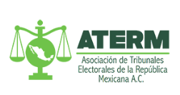
ACTUALMENTE
El Tribunal Electoral de Tabasco, es miembro de la Asociación de Tribunales Electorales de la Republica Mexicana A.C. (ATERM).
La cual esta integrada por 124 Magistrados de toda la Republica Mexicana.

